Slide 1
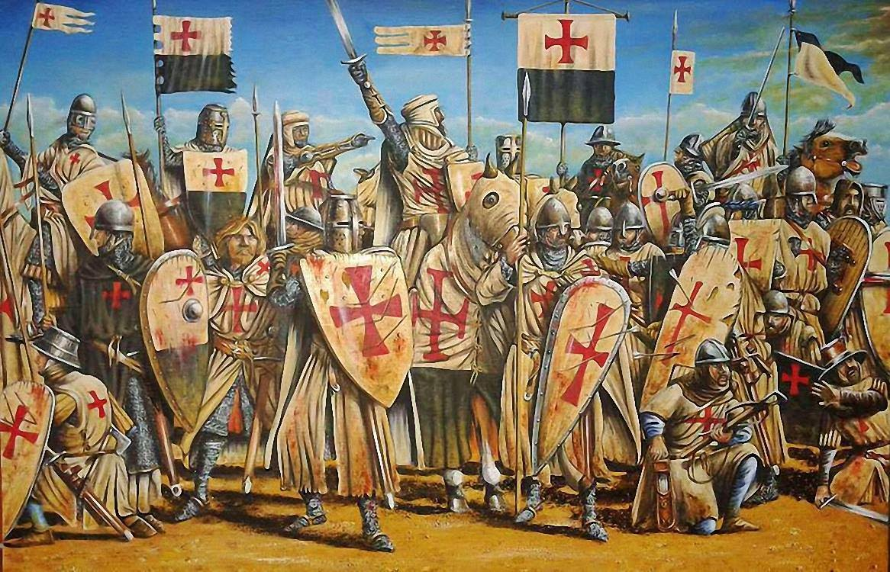
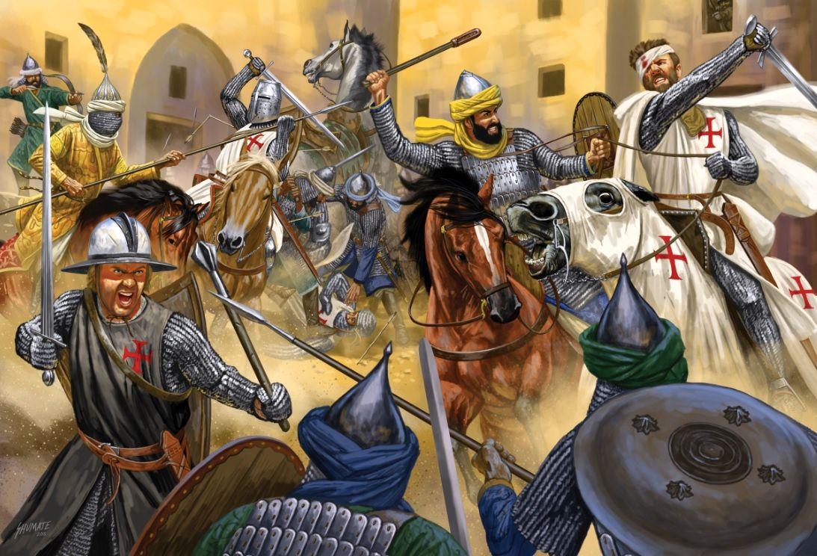
«Крестовые походы»
МАОУ СОШ № 133 Пермь
Исследовательский проект по истории:
Выполнил: Баранов Т.А.

Slide 2
Актуальность и проблема
Крестовые походы в Святую землю - значимое событием в мировой истории. Их изучение представляется важным для понимания истории как Запада, так и Востока. Кроме того, велик и хронологический охват этих экспедиций: крестовые походы в Святую землю продолжались на протяжении двух столетий, а традиция священных войн, благословляемых папой, продолжала существовать уже в рамках других конфликтов вплоть до Нового времени.
Наконец, участие европейцев в крестовых походах имело широкую географию, включавшую все земли, где церковные структуры находились под управлением папы. В противоположность внутриевропейским феодальным междоусобицам, крестовые походы стали беспрецедентной серией военных экспедиций, объединивших европейские земли против общего внешнего врага. Для полноценного понимания крестовых походов необходимо тщательное изучение проблемы, связанной с мотивацией их участников, и, в частности, выяснение вопроса, какими были основные аргументы, с помощью которых церковь привлекала население в походы.

Slide 3
Цель и задачи
Цель – выявление разносторонних характеристик крестовых походов, закрепление на практике полученного в ходе исследования материала.
Задачи:
1. Изучить все крестовые походы.
2. Определить цели крестовых походов, их организаторы, участники и итоги.
3. Подобрать соответствующий иллюстративный материал, наглядно демонстрирующий исторические события.
4. Весь собранный материал структурировать в единую таблицу для удобства изучения на уроках истории.
5. Разработать презентацию и доклад по проекту.
Объектом проектирования выступают крестовые походы, а предметом - их характеристики ( цели, причины, действия, итоги).
Гипотеза - разработка настоящего проекта поможет лучше усвоить и закрепить полученную информацию, расширить объем знаний по теме крестовых походов, входящей в цикл вопросов ВПР по истории в 6 классе.

Slide 4
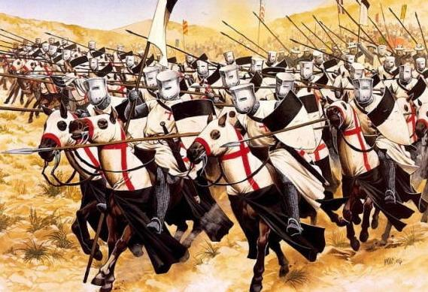
Крестовые походы
Крестовые походы это движение в Средние века. Это движение ознаменовалось призванием Папы Римского Урбана II пойти и освободить «Святую землю» от Турков-сельджуков. Цель якобы благородная, но на самом деле вышло все не совсем религиозно. Ограбления, насилия, насильственное окатоличивание – это та темная сторона, которая сопровождала почти любой крестовый поход.
Это движение получило такое название, потому что участники походов надевали на себя одеяния с вышитым красным крестом. В Крестовый поход входили самые разные представители населения – рыцари, феодалы, разбойники, крестьяне и др. И каждый преследовал свои личные цели. К тому же Папа Римский пообещал всем участникам походов, что им будут отпущены грехи.

Slide 5
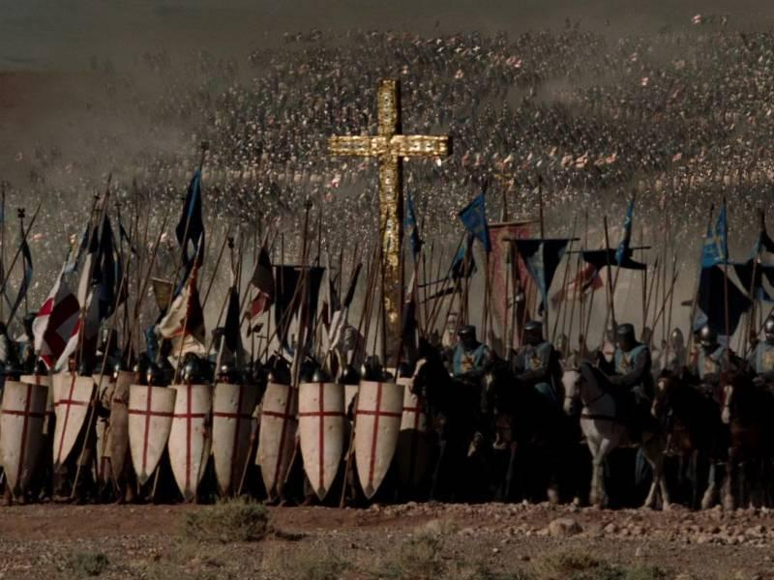
Начало Крестовых походов
Походов было всего восемь, они продолжались до конца XIII в., а точнее до 1291 г.
Главная цель это преследование язычников и мусульман, а также желание освободить «Святую землю» и святой город Иерусалим. Кроме этого чума и горячка в свое время очень сильно уменьшили количество населения. Это тоже своего рода причина крестовых походов. Требовались новые люди, нужно было пополнить население Европы.
После 1076 г. сельджуки захватили Сирию и Палестину. Поползли слухи о плохом обращении с христианами в святых местах. Нужно было действовать. Толчок произошел после того как Папой Римским стал Урбан II. На церковном Соборе в Клермоне в 1096 г. Папа Урбан II призвал всех верующих совершить поход в Палестину и освободить Иерусалим и Гроб Господень. Желающих нашлось немало. В первую очередь рыцари и феодалы.

Slide 6
Причины Крестовых походов
Крестьяне Европы очень остро нуждались в земле, им ее катастрофически не хватало;
Папа Римский сообщил, что Европе нужны богатые земли мусульман;
Неприемлемо было то, что «Гроб Господень» находился в руках мусульман, это было недопустимо для христианской религии;
Церковь сильно влияла на жизнь простого верующего. Многие отправились в мусульманские земли, чтобы искупить свои грехи. Так повелел Папа Римский;
Ну и последнее это то, что церковь захотела получить в свое пользование новые земли и богатства, просто на просто набить свои карманы.
Интересно, что свой призыв отправиться на святую землю Папа Урбан II на Клермонском соборе подкрепил словами «Deus lo volt» что означает – «Такова воля Божия». К тому же во Франции проводили активную пропаганду, повсюду говорили о том, что положение крестьян на Святой земле было удручающим и их нужно скорее спасать. Пилигрим Петр Пустынник, который побывал в тех местах, очень ярко описал положение тамошних крестьян.

Slide 7
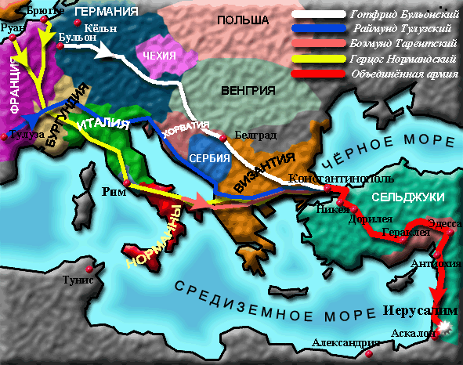
Первый крестовый поход
Первый крестовый поход был назначен на август 1096 г., он продлился до 1099 г. Возглавил его все пилигрим Петр Пустынник. Он повел народ через территорию Германии. При этом у него вообще не было денег и продуктов. По пути они грабили народ. Они не выдержали встречи с венграми и болгарами, которые перебили их практически всех. Остатки подошли к территории Греции. Оттуда их переправили в Азию, где их добили турки. Спаслись немногие, в том числе и Петр Пустынник.
Немногим позже в поход отправилась знать в лице рыцарства и феодалов. Четыре рыцарских отрядов по разным территориям шли к Константинополю. Никакой страшной силы они из себя не представляли. Это не была объединенная армия. Они не были обязаны следовать послушанию своих сеньоров. Поэтому могли покинуть войско в любое время. Фактически они шли в крестовый поход очень рискуя. В результате к 1099 г. крестоносцам удалось захватить такие города как Антиохия, Эдесса, Иерусалим. Были созданы новые государства – Иерусалимское королевство и королевство Триполи.

Slide 8
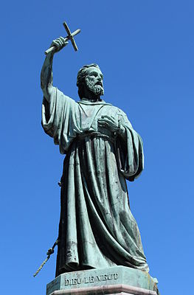
Пётр Амьенский (лат. Petrus Ambianensis, он же Пётр Пустынник, лат. Petrus Heremita), — аскет, которому приписывалась организация первого крестового похода.
Пётр родился около 1050 года в Амьене, был военным, потом удалился от света и стал монахом, пустынником. В то время христианский мир был одержим идеей крестовых походов.
Папа был главным двигателем этого движения, в котором ярко отразилось аскетическое настроение целой эпохи; но по преданиям, записанным у Альберта Ахенского и Вильгельма Тирского, во главе крестового похода стоял не папа, а Пётр, своим воодушевлением увлёкший даже папу. Небольшого роста, имея жалкую наружность, он таил в себе великую доблесть.

Slide 9
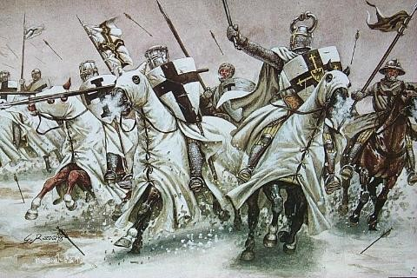
Третий крестовый поход «трех королей»
Третий поход - это поход под командованием правителей трех государств – Великобритании, Франции и Германии. В октябре 1187 г. Иерусалим прибрал себе Султан Саладин. Сразу же возникла необходимость послать туда войска и срочно освободить святой город. Этот Крестовый поход возглавляли: Фридрих I Барбаросса – германский император; Филипп II Август – французский король; Ричард Львиное сердце – английский король.
Первым отправился в крестовый поход Фридрих. Пошел он через Дунай с войском в 100 тыс., выиграл несколько битв, но потом внезапно утонул на переправе. Его сын продолжил поход и дошел до Акки где встретился с войсками Ричарда и Филиппа. Город сдался. Конфликт между Ричардом и Филиппом вынудили последнего забрать войска и вернуться во Францию. Английский король продолжил поход. Иерусалим взять ему не удалось. Он пошел на заключение мира с Саладином. Город остался в его подчинении. Христианам было позволено свободно посещать Святой гроб. Главной неудачей этого похода стали конфликты между правителями государств. Они не смогли действовать сообща, поэтому и смогли ничего добиться.

Slide 10
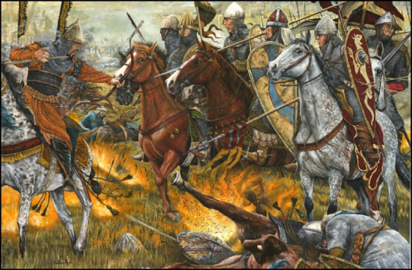
Последний крестовый поход
Позже состоялось еще пять походов, последний восьмой крестовый поход состоялся в 1270 г. Его возглавил руководитель седьмого похода Людовик IX Святой. Египетский султан Бейбарс и его народ унижали христиан. Это и стало причиной последнего похода.
Крестоносцы высадились в Тунисе. В войске вспыхнула Чума, от болезни скончался и сам Людовик IX Святой. Потери солдат вынудили крестоносцев вернуться восвояси и не продолжать поход.
Так завершилась большая эпоха крестовых походов. Ранее захваченные Антиохия и Триполи стали входить в состав Турции. Позже европейцы отказались от территориальных притязаний в Палестине и Сирии. Гроб Господень стал вновь принадлежать мусульманам. После крестовых походов власть Пап увеличилась, а количество свободных крестьян резко возросло. По указу, все крестьяне, участвовавшие в походах становились свободными.

Slide 11
Крестовые походы: участники, цели, итоги
Поход | Участники и организаторы | Цели и результаты
1 крестовый поход (1096 - 1099 гг) | Организатор - папа Урбан II. Рыцари из Франции, Германии, Италии | Желание римских пап распространить свою власть на новые страны, западных феодалов - приобрести новые владения и увеличить доходы. Освобождение Никеи (1097 г), захват Эдессы (1098 г), овладение Иерусалимом (109S г). Создание государства Триполи, княжества Антиохского, графства Эдесского, Иерусалимского королевства
2 крестовый поход (1147 - 1149 гг) | Возглавляли Людовиг VII Французский и германский император Конрад III | Потеря крестоносцами Эдессы (1144 г). Полная неудача крестоносцев
3 крестовый поход (1189 - 1192 гг) | Возглавляли германский император Фридрих I Барбаросса, французский король Филипп II Август и английский король Ричард I Львиное Сердце | Цель похода - вернуть Иерусалим, захваченный мусульманами. Потерпели неудачу.
4 крестовый поход (1202 - 1204 гг) | Организатор - папа Иннокентий III. Французские, итальянские, германские феодалы | Идея Священной войны исчерпала себя. Жестокое разграбление христианского г. Зара (Задар). Захват Константинополя. Распад Византийской империи: греческие государства - Эпирское царство, Никейская и Трапезундская империи. Создана Латинская империя
детский (1212 г) | Дети, пастушок Стефан. Поддержан орденом францисканцев. | Тысячи детей погибли или были проданы в рабство
5 крестовый поход (1217 - 1221 гг) | Герцог Австрии Леопольд VI, король Венгрии Андраш II и другие | Был организован поход в Палестину и Египет. Потерпели провал наступления в Египте и в переговорах по Иерусалиму из-за того что отсутствовало единство в руководстве.
6 крестовый поход (1228 - 1229 гг) | Германский король и император Римской империи Фридрих II Штауфен | 18 марта 1229 года Иерусалим в результате заключения договора с египетским султаном, но в 1244 году город снова перешел к мусульманам.
7 крестовый поход (1248 - 1254 гг) | Французкий король Людовик IX Святой. | Поход на Египет. Поражение крестоносцев, взятие в плен короля с последующим выкупом возвращением домой.
8 крестовый поход (1270­-1291 гг.) | Монгольские войска | Последний и неудачный. Рыцари потеряли все владения на Востоке, кроме о. Кипр. Разорение стран Восточного Средиземноморья

Slide 12
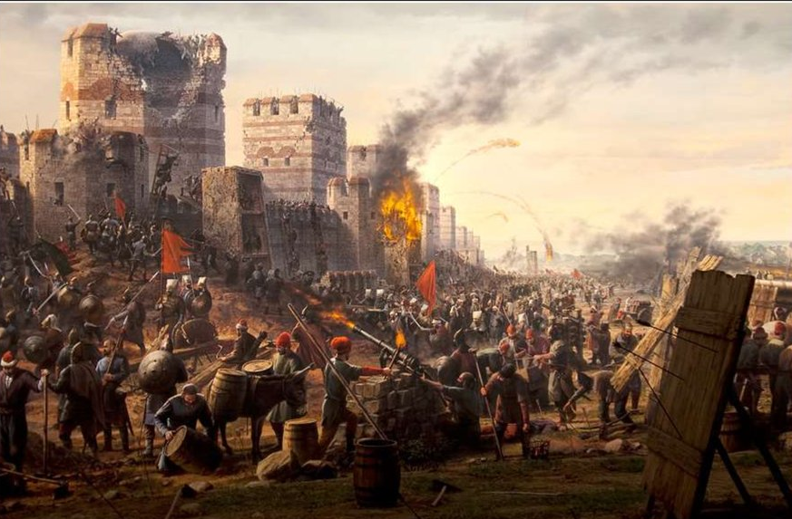
Итоги крестовых походов
Хотя крестовые походы не достигли поставленной цели и, начатые при всеобщем воодушевлении, завершились крушениями и разочарованием, они составили целую эпоху в европейской истории и оказали серьезное влияние на многие стороны европейской жизни.
Византийская империя. Ослабление Византии. Разорение Константинополя крестоносцами в 1204 г. и венецианская торговая монополия нанесли империи смертельный удар, от которого она не смогла оправиться даже после своего возрождения в 1261 г.

Slide 13
Итоги крестовых походов
Торговля. Самую большую выгоду из крестовых походов извлекли купцы и ремесленники итальянских городов, которые обеспечивали армии крестоносцев снаряжением, провиантом и транспортом.
Итальянские купцы установили торговые связи с Ближним Востоком, откуда вывозили в Западную Европу различные предметы роскоши – шелка, пряности, жемчуг и т.п. Спрос на эти товары приносил сверхприбыли и стимулировал поиски новых, более коротких и безопасных путей на Восток. В конечном счете эти поиски привели к открытию Америки.
Крестовые походы сыграли также чрезвычайно важную роль в зарождении финансовой аристократии и способствовали развитию капиталистических отношений в итальянских городах.

Slide 14
Итоги крестовых походов
Феодализм и церковь. В крестовых походах погибли тысячи крупных феодалов, кроме того, множество знатных родов разорилось под бременем долгов. Все эти потери в конечном счете способствовали централизации власти в западноевропейских странах и ослаблению системы феодальных отношений.
Влияние крестовых походов на авторитет церкви оказалось противоречивым. Если первые походы способствовали укреплению авторитета римского папы, взявшего на себя роль духовного лидера в священной войне против мусульман, то 4-й крестовый поход дискредитировал власть папы даже в лице такого ее выдающегося представителя, как Иннокентий III.
Деловые интересы нередко оказывались выше религиозных соображений, заставляя крестоносцев пренебрегать папскими запретами и вступать в деловые и даже дружеские контакты с мусульманами.

Slide 15
Итоги крестовых походов
Культура.
Крестовые походы получили широкое отражение в литературе. О подвигах крестоносцев в Средние века было сложено несчетное количество поэтических произведений, большей частью на старофранцузском языке. Среди них встречаются подлинно великие произведения, как, например, История священной войны описывающая подвиги Ричарда Львиное Сердце, или Песнь об Антиохии, посвященная 1-му крестовому походу. Новый художественный материал, рожденный крестовыми походами, проникал и в древние легенды. Так, получили продолжение раннесредневековые циклы о Карле Великом и короле Артуре.
Крестовые походы стимулировали также развитие историографии. «Завоевание Константинополя» остается самым авторитетным источником для изучения 4-го крестового похода. Лучшим средневековым произведением в жанре биографии многие считают жизнеописание короля Людовика IX, созданное Жаном де Жуанвлем.
Одной из самых значительных средневековых хроник стала написанная по-латыни книга архиепископа Вильгельма Тирского История деяний в заморских землях достоверно воссоздающая историю Иерусалимского королевства с 1144 по 1184.

Slide 16
Результаты:
1. Изучены все крестовые походы;
2. Определены цели крестовых походов, их организаторы, участники и итоги;
3. Подобран соответствующий иллюстративный материал, наглядно демонстрирующий то или иное историческое событие;
4. Весь собранный материал структурирован в единую таблицу для удобства изучения на уроках истории;
5. Разработана презентация, доклад по проекту.
Спасибо за внимание!

